Slide 1

المقدمة
مسألة ٣
مسألة ٤
مسألة ٧
الواجب
التاريخ
الحصة
الفصل
الفصل الأول: الجبر الأنماط العددية و الدوال
١-١ الخطوات الأربع لحل المسألة
صفحة ١٢

Slide 2


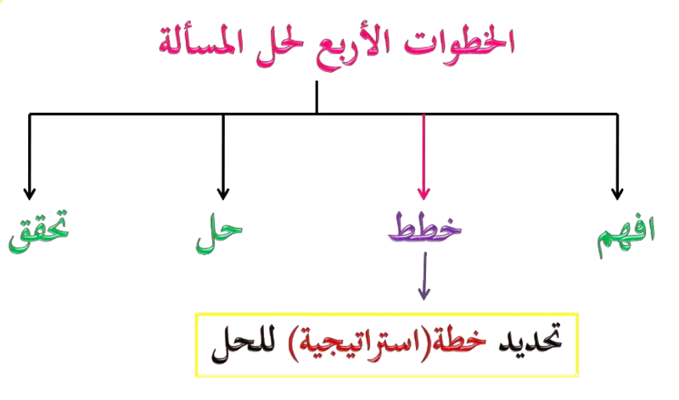
مسألة ٣
مسألة ٤
مسألة ٧
الواجب

Slide 3
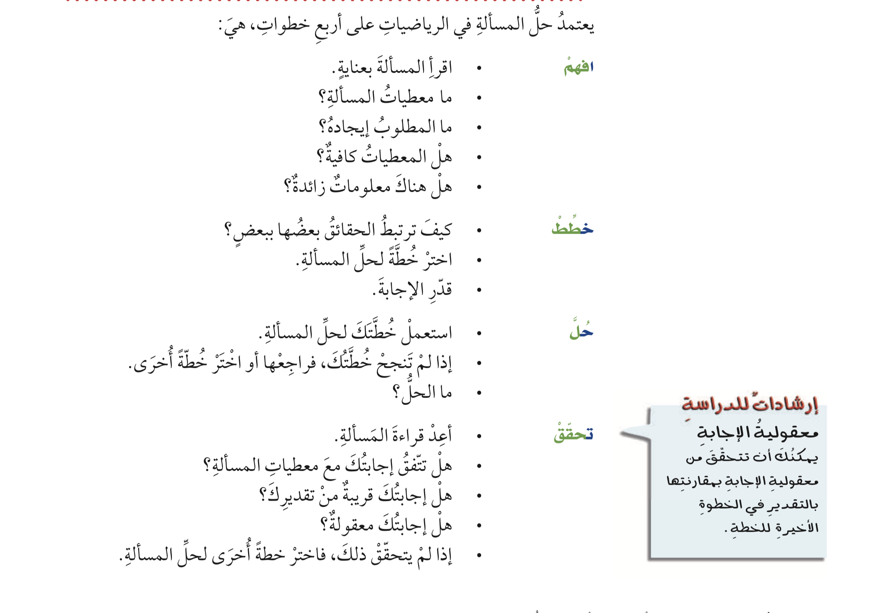
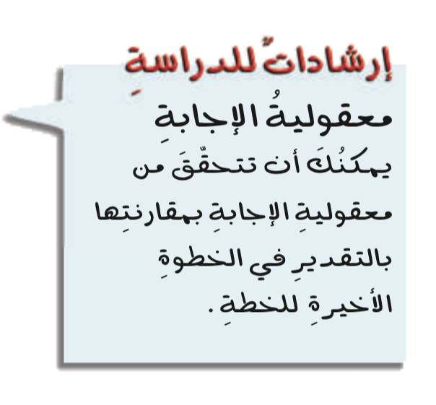
مسألة ٣
مسألة ٤
مسألة ٧
الواجب
الخطوات الأربع لحل المسألة

Slide 4
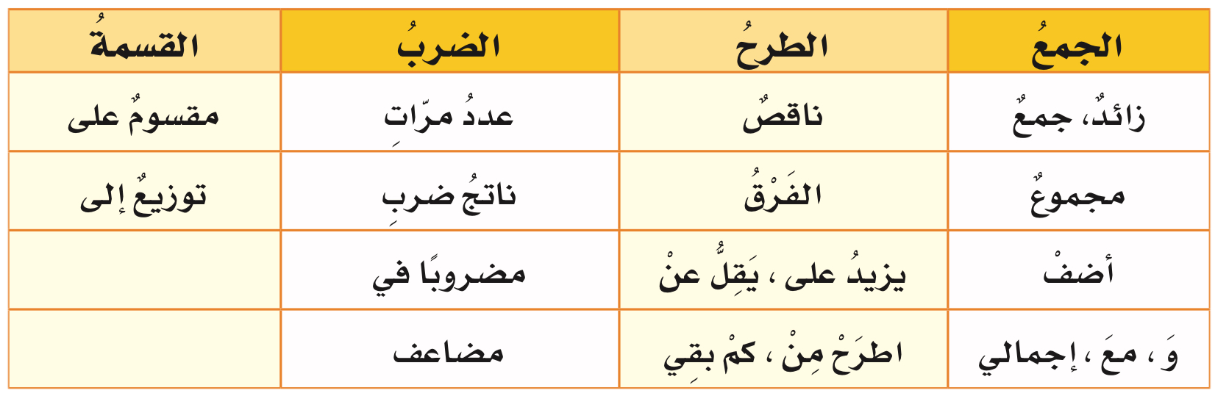
مسألة ٣
مسألة ٤
مسألة ٧
الواجب
الخطوات الأربع لحل المسألة
تكون بعض المسائل سهلة الحل، إذا تم التعرُّفُ على العملية المستعملة فيها، فهل هي هِيَ جمع، أم طرح، أم ضَرب، أم .قسمة والكلمات والعبارات المفتاحية في الجدول أدناه يُمكنُ أنْ تُساعِدَكَ على اختيار نوع العمليةِ الحِسَابيةِ.

Slide 5
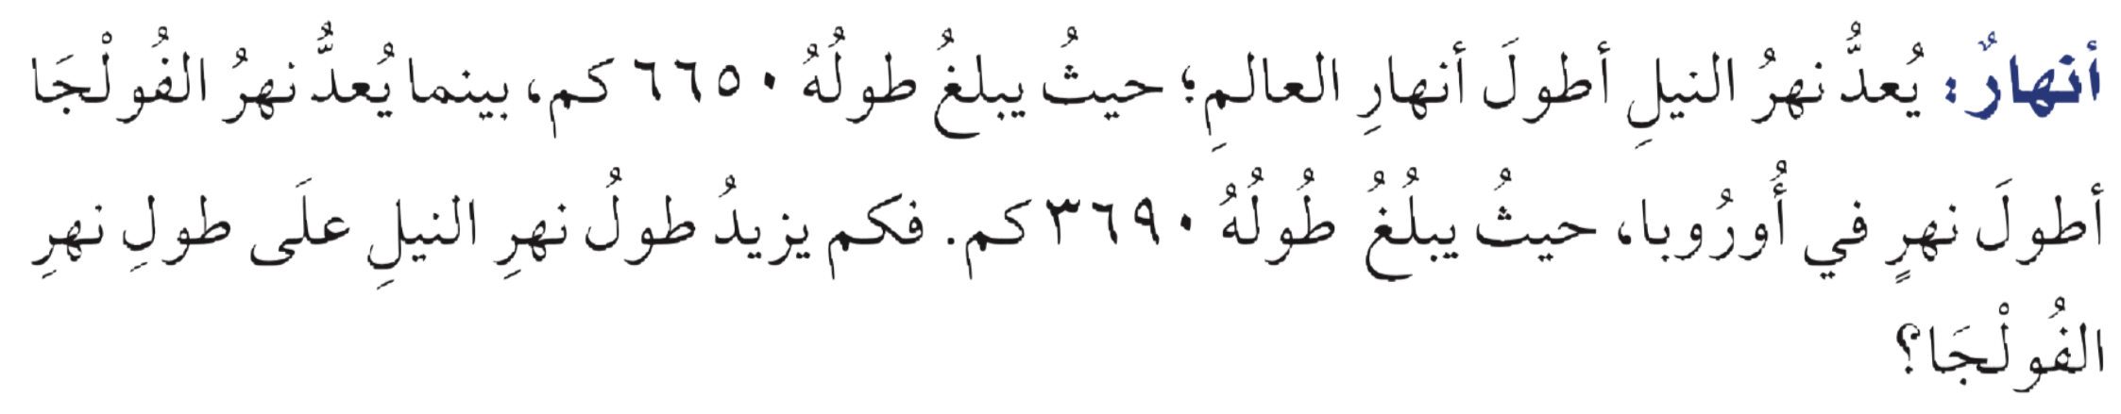
المقدمة
مسألة ٤
مسألة ٧
الواجب
٣
الحل

Slide 6
المقدمة
مسألة ٤
مسألة ٧
الواجب
٣
ما معطيات المسألة
أطول أنهار العالم نهر النيل وطوله ٦٦٥٠ كم.
وأطول نهر في أوروبا نهر الفولجا وطوله ٣٦٩٠كم.
المطلوب :
كم يزيد طول نهر النيل على نهر الفولجا؟
افهم
خطط
لإيجاد الفرق اطرح ٣٦٩٠ من ٦٦٥٠

Slide 7
المقدمة
مسألة ٤
مسألة ٧
الواجب
٣
٦٦٥٠ - ٣٦٩٠ = ٢٩٦٠كلم
حل
٢٩٦٠ + ٣٦٩٠ = ٦٦٥٠كلم
تحقق

Slide 8
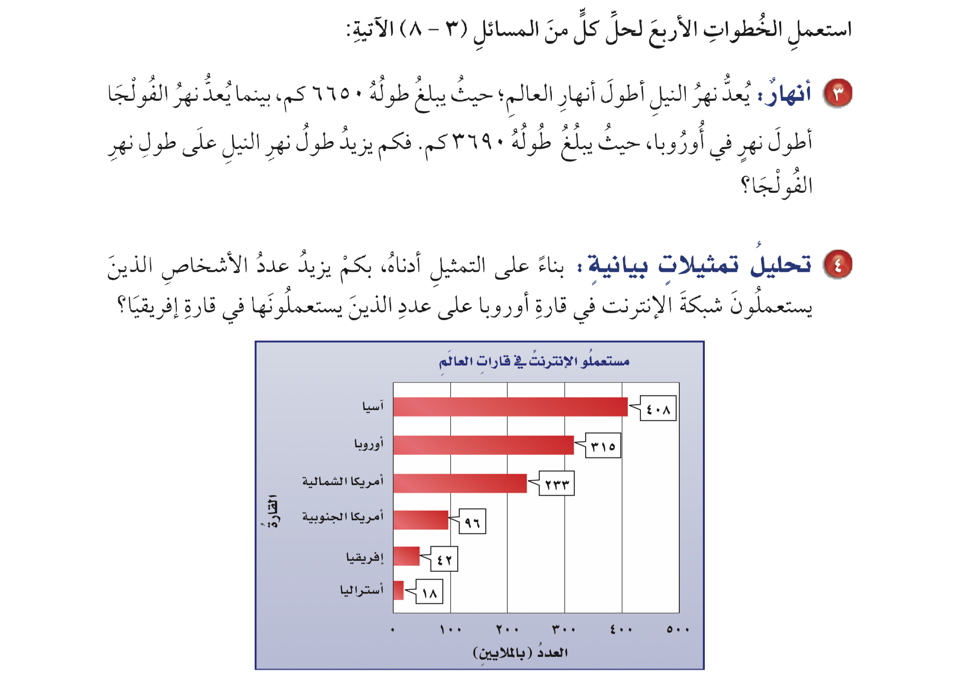
المقدمة
مسألة ٣
مسألة ٧
الواجب
٤
الحل

Slide 9
المقدمة
مسألة ٣
مسألة ٧
الواجب
٤
ما معطيات المسألة
جدول يوضح مستعملو الإنترنت في قارات العالم.
المطلوب :
بكم يزيد عدد الأشخاص الذين يستعملونها في قارة أوروبا عن قارة أفريقيا؟
افهم
خطط
المطلوب لإيجاد الفرق اطرح ٤٢ من ٣١٥.

Slide 10
المقدمة
مسألة ٣
مسألة ٧
الواجب
٤
٣١٥ - ٤٢ = ٢٧٣ مليون شخص
حل
٢٧٣ + ٤٢ = ٣١٥
تحقق

Slide 11
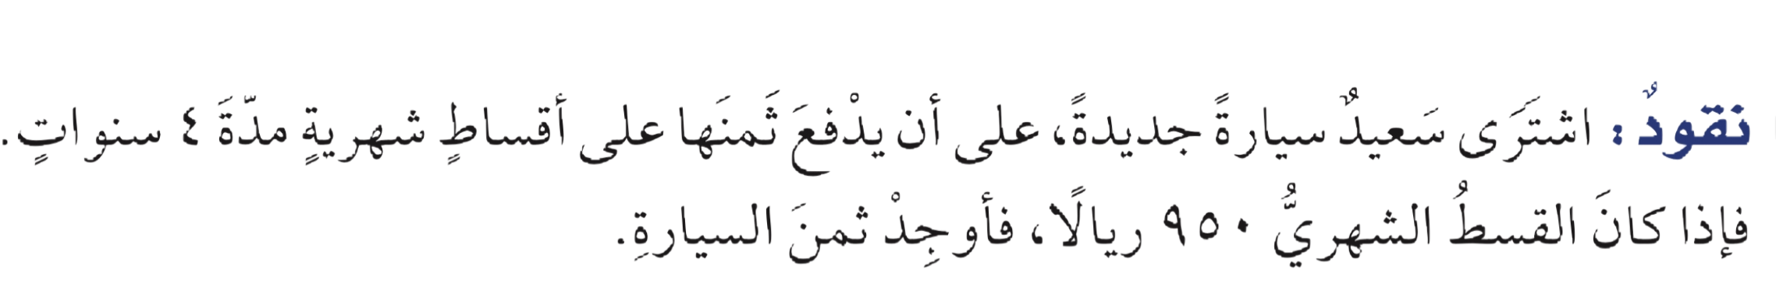
المقدمة
مسألة ٣
مسألة ٤
الواجب
٧
الحل

Slide 12
المقدمة
مسألة ٣
مسألة ٤
الواجب
٧
ما معطيات المسألة
اشترى سعد سيارة على أن يدفع ثمنها بأقساط شهرية لمدة ٤ سنوات.
القسط الشهري ٩٥٠ ريالا.
المطلوب :
أوجد ثمن السيارة
افهم
خطط
لإيجاد ثمن السيارة اضرب القسط الشهري في عدد الشهور

Slide 13
المقدمة
مسألة ٣
مسألة ٤
الواجب
٧
عدد الشهور = ٤ × ١٢ = ٤٨ شهراً
ثمن السيارة = ٩٥٠ × ٤٨ = ٤٥٦٠٠ ريالاً
حل
تحقق
٤٥٦٠٠ ÷ ٤٨ = ٩٥٠ ريالاً

Slide 14

المقدمة
مسألة ٣
مسألة ٤
مسألة ٧
الواجب
١٥ ، ١٦
٥ ، ٨ ، ٩
صفحة
سؤال
ختاماً
إنّ النجاح هو محصِّلة اجتهادات صغيرة تتراكم يوماً بعد يوم.

